Slide 1
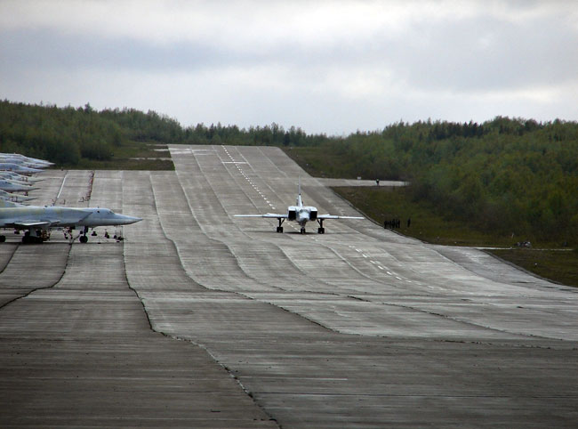
ВНИМАНИЕ!!!
Гражданскому населению запрещено находиться вблизи военного аэродрома п.Средний, для осуществления любых видов деятельности.
Работают патрули военной полиции.
(антитеррористическая комиссия Усольского муниципального района Иркутской области)

